Slide 1
CẤU TRÚC DỮ LIỆU VÀ GIẢI THUẬT
DANH SÁCH LIÊN KẾT – NGĂN XẾP
Giảng viên: nguyenmanhson@gmail.com

Slide 2

NỘI DUNG
  Danh sách liên kết đơn (Single Linked List)
  Danh sách liên kết đơn vòng (Circular Single Linked List)
  Danh sách liên kết kép (Double Linked List)
  Ngăn xếp (Stack)
  Hàng đợi (Queue)

Slide 3
Danh sách liên kết đơn
Định nghĩa. Tập hợp các node thông tin (khối dữ liệu) được tổ chức rời rạc trong bộ nhớ. Trong đó, mỗi node gồm hai thành phần:
  Thành phần dữ liệu (infor): dùng để lưu trữ thông tin của node.
  Thành phần con trỏ (pointer): dùng để trỏ đến node dữ liệu tiếp theo.
  Tại sao phải xây dựng danh sách liên kết đơn:
    Vấn đề bộ nhớ.
    Vấn đề thêm phần tử.
    Vấn đề loại bỏ phần tử.
  Khi nào sử dụng danh sách liên kết đơn?
  So sánh danh sách liên kết đơn và mảng?
Infor
Next
Infor
Next
Infor
Next

Slide 4
Biểu diễn danh sách liên kết đơn
Sử dụng kiểu dữ liệu cấu trúc tự trỏ để định nghĩa mỗi node của danh sách liên kết đơn.
    typedef struct {
        <Kiểu 1> <Thành viên 1>;
        <Kiểu 2> <Thành viên 2>;
        . . . . . . . . . . . . . . . . . . . . . . . ;
        <Kiểu N> <Thành viên N>;
    } Item;
Khi đó, mỗi con trỏ đến một node được định nghĩa như sau:
    typedef struct node {
        Item Infor; //Thông tin của mỗi node;
        struct node *next;
    } *List;
Infor
Next
Infor
Next
Infor
Next

Slide 5
Các thao tác trên danh sách liên kết đơn
  Khởi tạo danh sách liên kết đơn: Đưa trạng thái danh sách liên kết đơn về trạng thái rỗng.
  Thêm node vào đầu bên trái danh sách liên kết đơn.
  Thêm node vào đầu bên phải theo chiều con trỏ next.
  Thêm node vào node giữa danh sách liên kết đơn.
  Loại node cuối bên trái danh sách liên kết đơn.
  Loại node cuối bên phải theo chiều con trỏ next.
  Loại node ở giữa danh sách liên kết đơn.
  Duyệt thông tin của danh sách liên kết đơn.
  Tìm node trên danh sách liên kết đơn.

Slide 6
Ứng dụng của danh sách liên kết
  Xây dựng các lược đồ quản lý bộ nhớ:
    Thuật toán Best Fit:
    Thuật toán First Fit:
    Thuật toán Best Availbale.
  Biểu diễn ngăn xếp :
    Danh sách L + { Add-Top, Del-Top}.
    Danh sách L + { Add-Bottom, Del-Bottom}.
  Biểu diễn hàng đợi:
    Danh sách L + { Add-Top, Del-Bottom}.
    Danh sách L + { Add-Bottom, Del-Top}.
  Biểu diễn cây.
  Biểu diễn đồ thị.
  Biểu diễn tính toán.

Slide 7
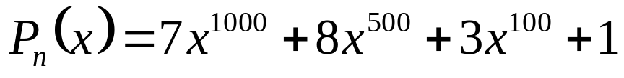
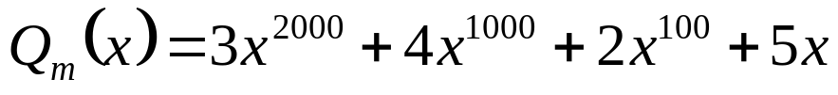
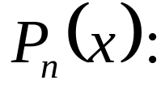
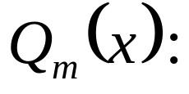
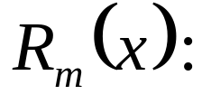
Ví dụ. Thuật toán cộng hai đa thức R = P_{n}(x) + Q_{m}(x).
Biểu diễn mỗi số hạng của đa thức:
typedef struct node {
float heso;
float somu;
struct node *next;
} *dathuc;
7
Next
8
Next
3
Next
0
Null
1000
500
100
1
3
Next
4
Next
2
Next
5
Null
2000
1000
100
1
3
11
8
5
5
0
Null
2000
1000
500
100
1
1

Slide 8
Thuật toán Cong_Dathuc ( Dathuc *P, Dathuc *Q ):
Bước 1 (Khởi tạo): R = ∅;
Bước 2 (lặp ):
while ( P≠∅ && Q≠∅ ) {
if( P→Somu > Q → Somu ) {
R = R →P; P = P →next;
}
else if (P→Somu < Q → Somu ) {
R = R →Q; Q = Q →next;
}
else { P → heso = P → heso + Q → heso;
R = R →P; P = P →next; Q = Q →next;
}
}
Bước 3 (Hoàn chỉnh đa thức):
if (P ≠∅ ) R = R = R →P;
if (Q ≠∅ ) R = R = R →Q;
Bước 4 (Trả lại kết quả):
Return (R);

Slide 9
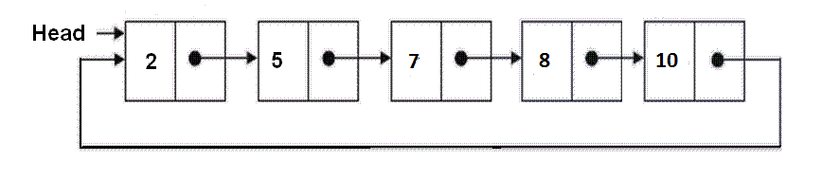
Danh sách liên kết đơn vòng
(Circular single linked List)
Định nghĩa. Là danh sách liên kết đơn trong đó tất cả các node liên kết với nhau thành một vòng tròn. Không có con trỏ NULL ở node cuối cùng mà được liên kết với node đầu tiên.
Biểu diễn: Giống như biểu diễn của danh sách liên kết đơn.
struct node {//Biểu diễn node
int info; //thành phần thông tin của node
struct node *next; //thành phần con trỏ của node
}*last; //Danh sách liên kết vòng: last

Slide 10
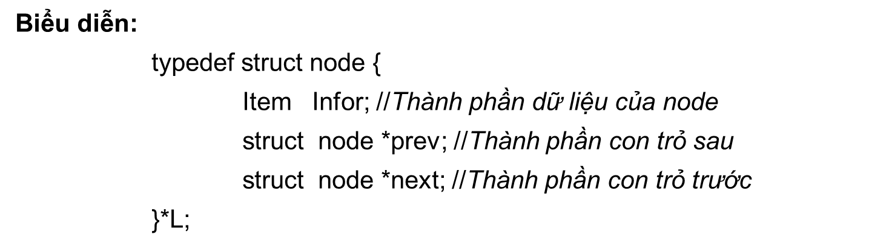
Danh sách liên kết kép
Định nghĩa. Tập hợp các node (khối dữ liệu) được tổ chức rời rạc trong bộ nhớ.
  Thành phần dữ liệu (infor): dùng để lưu trữ thông tin của node.
  Thành phần con trỏ prev: dùng để trỏ đến node dữ liệu sau nó.
  Thành phần con trỏ next: dùng để trỏ đến node dữ liệu trước nó.
Null
I
N
P
I
N
P
I
N
P
I
Null

Slide 11
Các thao tác trên danh sách liên kết kép
  Khởi tạo danh sách liên kết kép.
  Cấp phát miền nhớ cho một node.
  Thêm node vào đầu bên trái danh sách liên kết kép.
  Thêm node vào đầu bên phải danh sách liên kết kép.
  Thêm node vào node giữa danh sách liên kết kép.
  Loại node cuối bên trái danh sách liên kết kép.
  Loại node cuối bên phải danh sách liên kết kép.
  Loại node ở giữa danh sách liên kết kép.
  Duyệt trái danh sách liên kết kép.
  Duyệt phải danh sách liên kết kép.
  Tìm node trên danh sách liên kết kép…

Slide 12
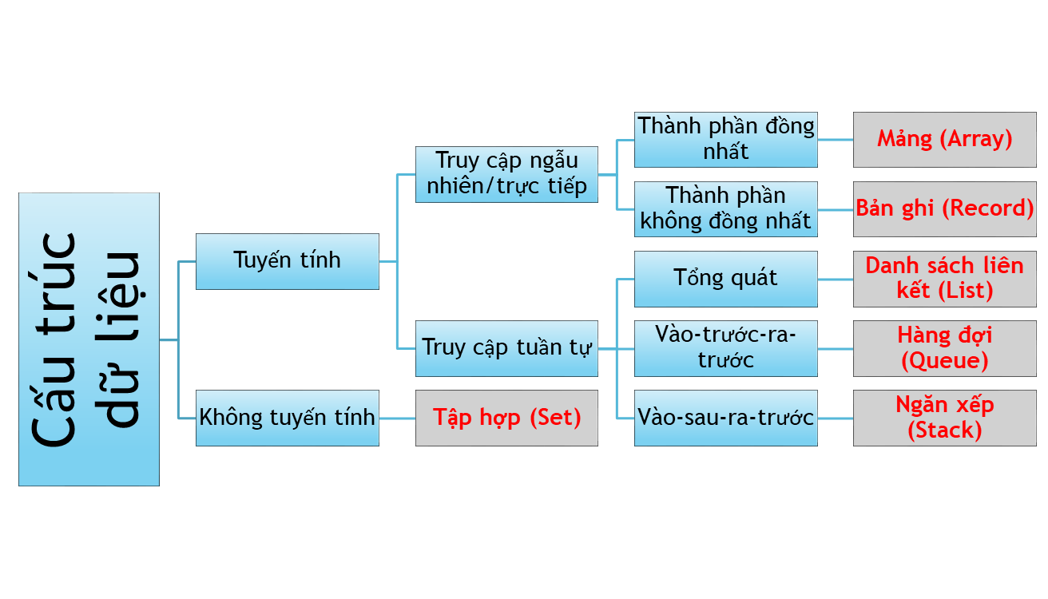
TỔNG HỢP CÁC CẤU TRÚC DỮ LIỆU
Notes:
http://www.juniata.edu/faculty/kruse/cs2/ch04a1.gif

Slide 13
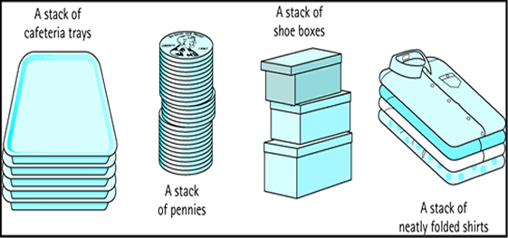
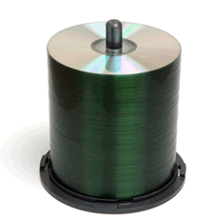
Ngăn xếp
Ngăn xếp là gì?
  Là một danh sách nhưng các phép toán chỉ được thực hiện ở một đỉnh của danh sách.
Tính chất
  Vào trước ra sau (First In Last Out: FILO)

Slide 14
Ngăn xếp
Trừu tượng hóa cấu trúc ngăn xếp
  Đặc tả dữ liệu
      A = (a₀, a₁, …, a_{n-1})
      trong đó a_{n-1} là đỉnh ngăn xếp
  Đặc tả các phép toán
    Thêm phần tử x vào đỉnh ngăn xếp: push(x)
    Loại phần tử ở đỉnh ngăn xếp: pop()
    Kiểm tra ngăn xếp có rỗng hay không: isEmpty()
    Kiểm tra ngăn xếp có đầy hay không: isFull()
    Đếm số phần tử của ngăn xếp: size()
    Trả về phần tử ở đỉnh ngăn xếp: top()

Slide 15
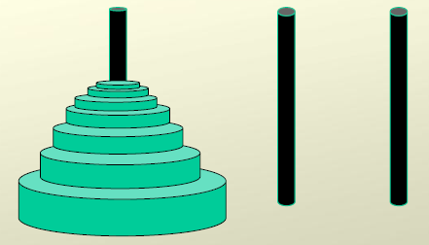
Ví dụ. Bài toán tháp Hà Nội.
Cột A
Cột B
Cột C

Slide 16
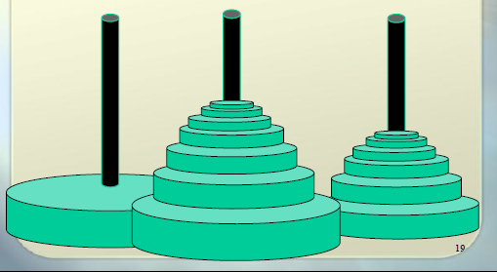
Hai phương pháp biểu diễn ngăn xếp
  Biểu diễn liên tục: các phần tử dữ liệu của ngăn xếp được lưu trữ liên tục nhau trong bộ nhớ (Mảng).
  Biểu diễn rời rạc: các phần tử dữ liệu của ngăn xếp được lưu trữ rời rạc nhau trong bộ nhớ (Danh sách liên kết).
Ví dụ. Biểu diễn ngăn xếp dựa vào mảng.
typedef struct {
    int top; //Đỉnh đầu của stack nơi diễn ra mọi thao tác
    int node[MAX]; //Dữ liệu lưu trữ trong stack gồm MAX phần tử
} Stack;
top
node[top]
top
top
node[top]
node[top]

Slide 17
Các thao tác trên stack dựa vào mảng
Các thao tác xây dựng trên stack theo cơ chế Last-In-First-Out bao gồm:
  Kiểm tra tích rỗng của stack (Empty(stack s)). Khi ta muốn lấy dữ liệu ra khỏi ngăn xếp thì nó chỉ được thực hiện khi và chỉ khi ngăn xếp không rỗng.
  Kiểm tra tính đầy của ngăn xếp (Full(stack s)). Khi ta muốn đưa dữ liệu vào ngăn xếp thì nó chỉ được thực hiện khi và chỉ khi ngăn xếp chưa tràn.
  Đưa dữ liệu vào ngăn xếp (Push(stack s, item x)). Thao tác này chỉ được thực hiện khi và chỉ khi ngăn xếp chưa tràn.
  Đưa dữ liệu vào ngăn xếp (Pop(stack s). Thao tác này chỉ được thực hiện khi và chỉ khi ngăn xếp không rỗng.
Ví dụ. Trạng thái rỗng, trạng thái đầy của stack.
Top= MAX-1
MAX-1
MAX-1
9
…
…
7
2
2
5
1
1
3
0
0
1

Slide 18
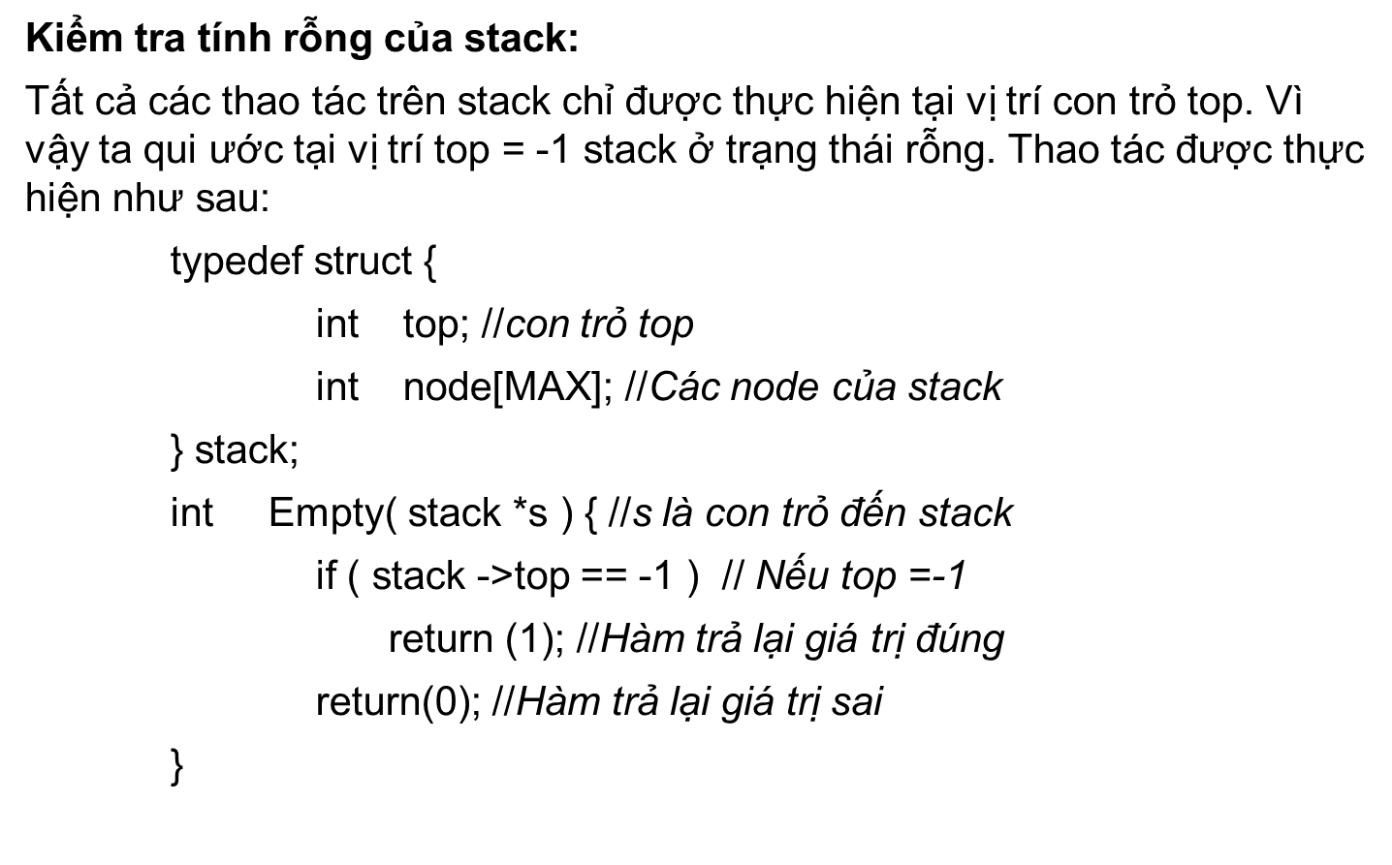

Slide 19
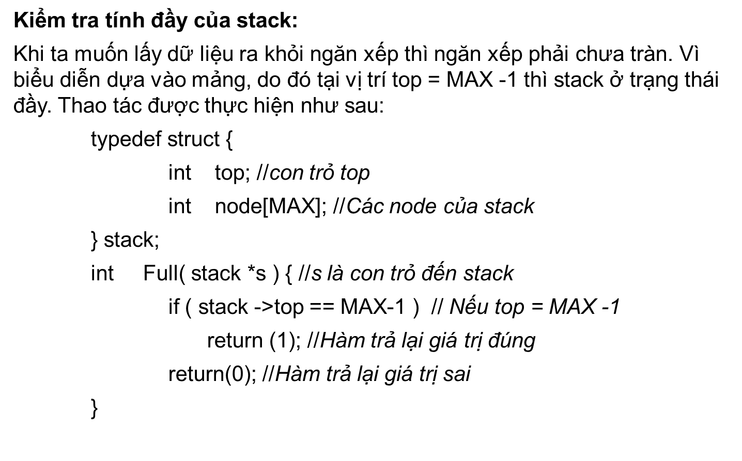

Slide 20
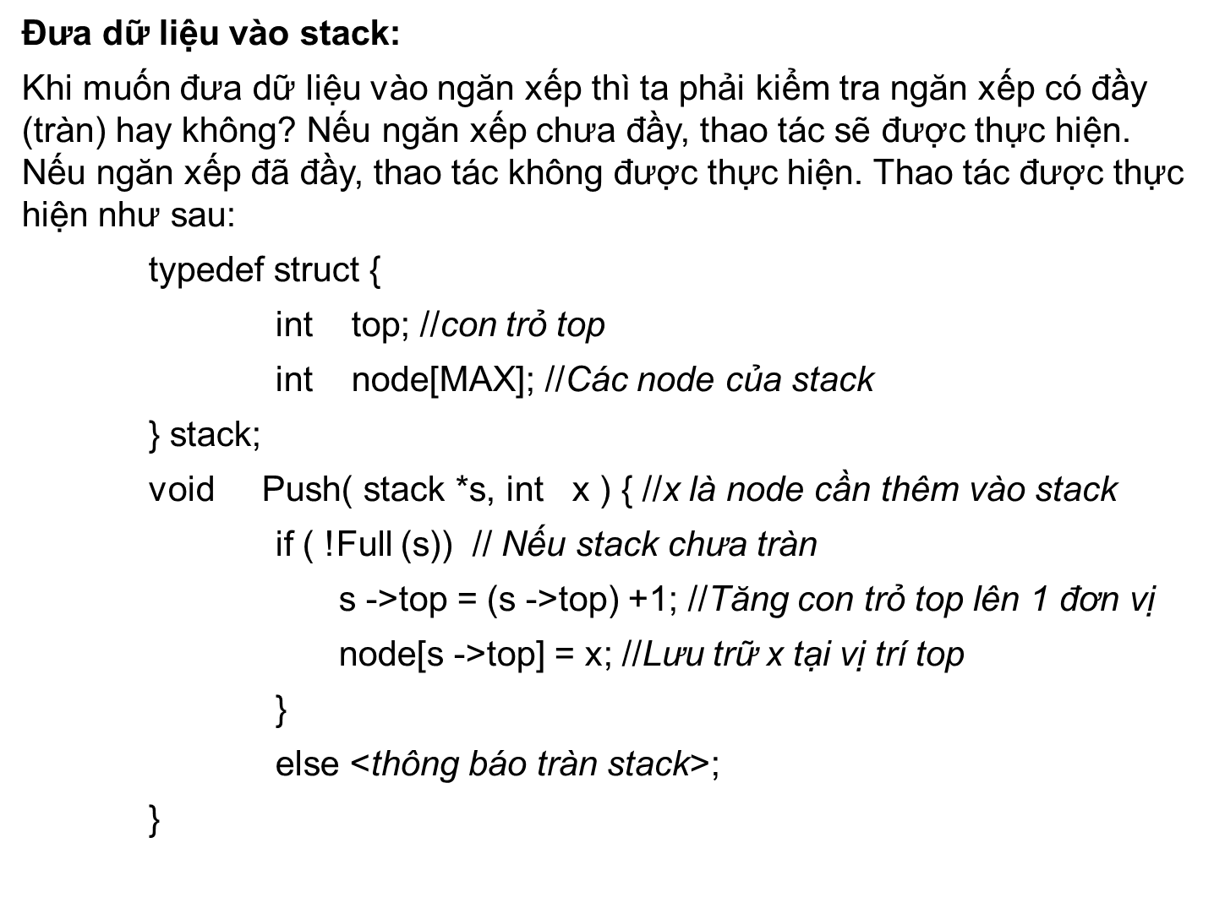

Slide 21
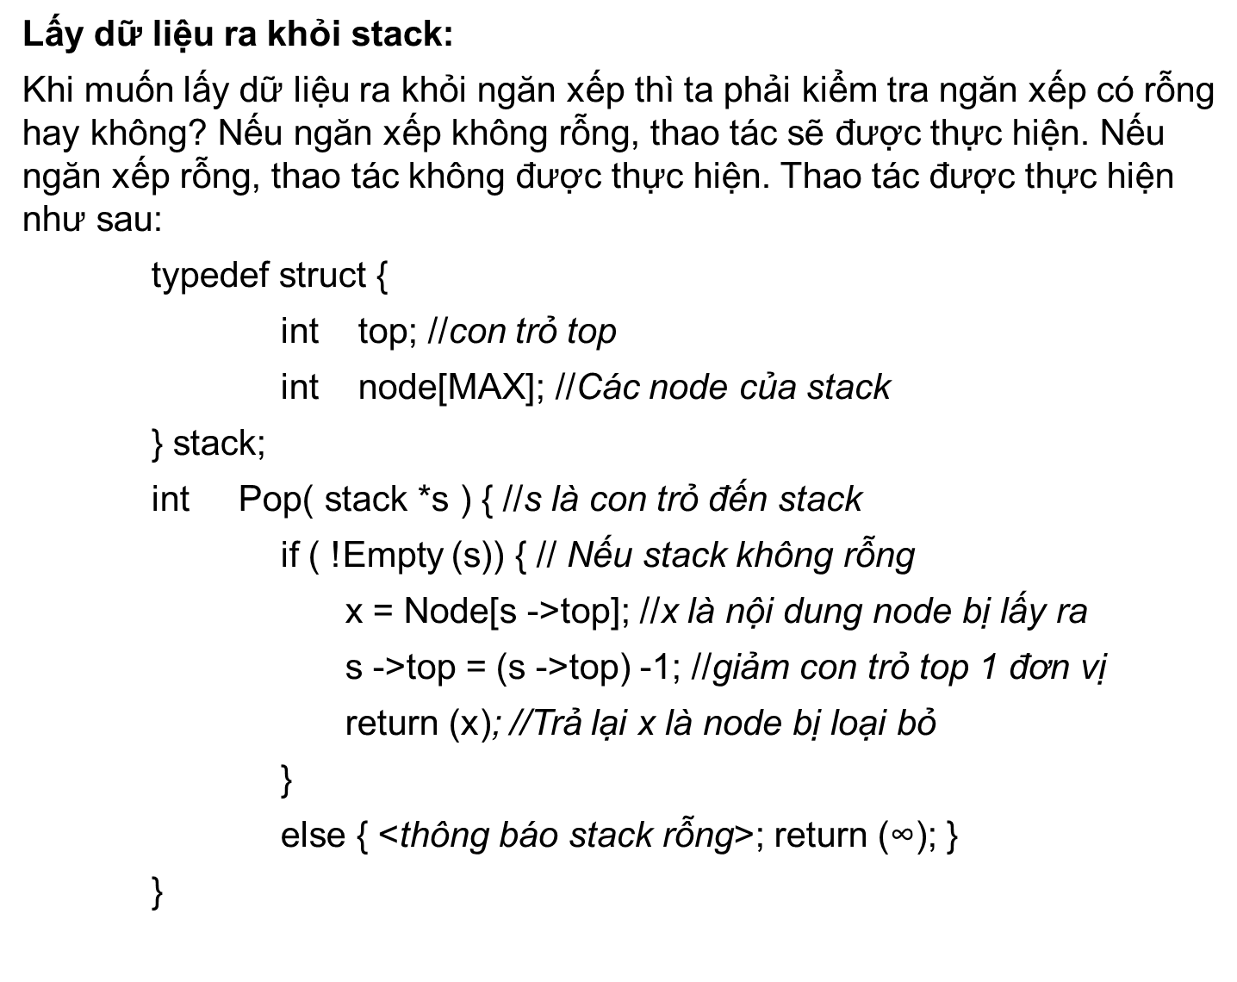

Slide 22
Ví dụ. Cho stack lưu trữ tối đa 5 phần tử. Bắt đầu thực hiện tại trạng thái rỗng.
top =-1
top =0
top =1
top =2
top =3
top =4
Push(s,9)
9
Push(s,7)
7
7
Push(s,5)
5
5
5
Push(s,3)
3
3
3
3
Push(s,1)
1
1
1
1
1
top =4
top =3
top =2
top =1
top =0
top =-1
9
Pop(s)
7
7
Pop(s)
5
5
5
Pop(s)
3
3
3
3
Pop(s)
1
1
1
1
1
Pop(s)

Slide 23
Các thao tác trên stack dựa danh sách liên kết đơn
Xây dựng Stack bằng danh sách liên kết đơn được thực hiện như sau:
Stack = { DSLK đơn + [<Add-Top:(Push)>; <Del-Top: (Pop)> ] }
Stack = { DSLK đơn + [<Add-Bottom:(Push)>; <Del-Bottom: (Pop)> ] }
Lớp các thao tác trên stack được xây dựng như sau:
struct node{//Biểu diễn stack
int info; //Thành phần thông tin của node
struct node *link; //Thành phần con trỏ của node
}*Stack;
class stack_list{ //Mô tả lớp stack_list
public:
node *push(node *, int); //Thêm node
node *pop(node *); //Loại bỏ node
void traverse(node *);//Duyệt stack
stack_list(){ Stack = NULL; } //Constructor của lớp
};

Slide 24
node *stack_list::push(node *Stack, int item){ //Thêm node vào stack
node *tmp; tmp = new (struct node);
tmp->info = item; tmp->link = Stack; Stack = tmp;
return Stack;
}
node *stack_list::pop(node *Stack){ node *tmp;
if (Stack == NULL) cout<<"Stack rỗng"<<endl;
else { tmp = Stack;
cout<<“Node đã bị loại bỏ: "<<tmp->info<<endl;
Stack = Stack->link; free(tmp);
}
return Stack;
}
void stack_list::traverse(node *Stack){
node *ptr; ptr = Stack;
if (Stack == NULL) cout<<"Stack rỗng"<<endl;
else { cout<<“Các phần tử của stack :"<<endl;
while (ptr != NULL) {
cout<<ptr->info<<endl; ptr = ptr->link;
}
}
}

Slide 25
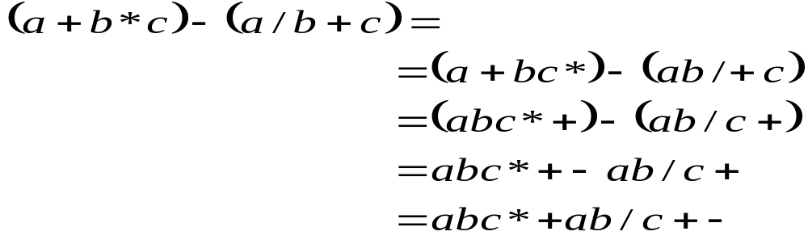
Ứng dụng của ngăn xếp
  Xây dựng các giải thuật đệ qui.
  Khủ bỏ các giải thuật đệ qui.
  Biểu diễn tính toán.
  Duyệt cây, duyệt đồ thị…
Ví dụ 1. Biểu diễn các biểu thức thức số học dạng hậu tố
    a + b ⇔ a b +
    a - b ⇔ a b -
    a * b ⇔ a b *
    a / b ⇔ a b /
    (P) ⇔ P
  Ví dụ.

Slide 26
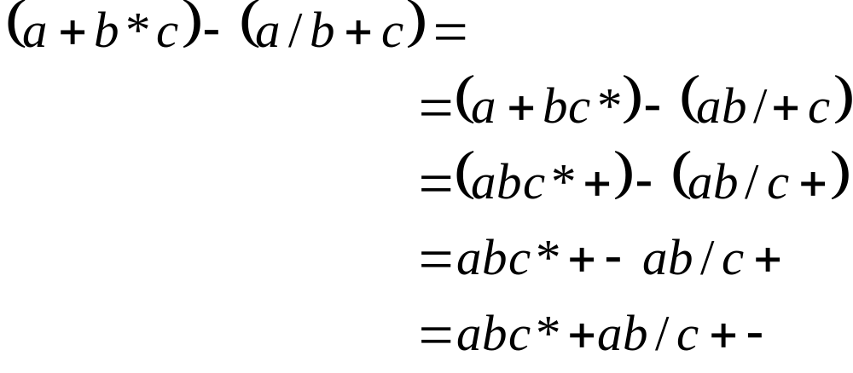
Ví dụ 1. Tính toán biểu thức số học hậu tố
    a + b ⇔ a b +
    a - b ⇔ a b -
    a * b ⇔ a b *
    a / b ⇔ a b /
    (P) ⇔ P
  Ví dụ.

Slide 27
Thuật toán chuyển đổi biểu thức trung tố P thành biểu thức hậu tố?
  Bước 1 (Khởi tạo): stack = ∅; Out = ∅;
  Bước 2 (Lặp) :
    For each x∈P do
      2.1. Nếu x =‘ (‘ : Push(stack, x);
      2.2. Nếu x là toán hạng: x⇒Out;
      2.3. Nếu x ∈ { +, -, *, / }
        y = get(stack);
        Nếu priority(x)≥priority(y): Push(stack, x);
        Nếu priority(x)<priority(y):
        y = Pop(stack); y⇒Out; Push(stack, x);
        c) Nếu stack = ∅: Push(stack, x);
      2.4. Nếu x =‘)’:
        y = Pop(stack);
        While (y!=‘(’ ) do
        y⇒Out; y = Pop(stack);
        EndWhile;
    EndFor;
  Bước 3(Hoàn chỉnh biểu thức hậu tố):
    While (stack ≠ ∅) do
      y = Pop(stack); y⇒Out;
    EndWhile;
  Bước 4(Trả lại kết quả):
    Return(Out).

Slide 28
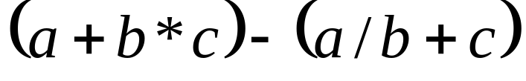
Kiểm nghiệm thuật toán: P =
x∈P | Bước | Stack | Out
x =‘(‘ | 2.1 | ( | ∅
x =a | 2.2 | ( | a
x =+ | 2.3.a | (+ | a
x =b | 2.2 | (+ | a b
x =* | 2.3.a | ( + * | a b
x = c | 2.2 | ( + * | a b c
x =‘)‘ | 2.3 | ∅ | a b c * +
x =- | 2.2.c | - | a b c * +
x =‘(‘ | 2.1 | - ( | a b c * +
x =a | 2.2 | - ( | a b c * + a
x =/ | 2.2.a | - ( / | a b c * + a
x =b | 2.2 | - ( / | a b c * + a b
x =+ | 2.3.b | - ( + | a b c * + a b/
x =c | 2.2 | - ( + | a b c * + a b/c
x =‘)‘ | 2.4 | ∅ | a b c * + a b/c + -
P = a b c * + a b/c + -

Slide 29
Thuật toán tính toán giá trị biểu thức hậu tố?
  Bước 1 (Khởi tạo):
    stack = ∅;
  Bước 2 (Lặp) :
    For each x∈P do
      2.1. Nếu x là toán hạng:
      Push( stack, x);
      2.2. Nếu x ∈ { +, -, *, / }
        TH2 = Pop(stack, x);
        TH1 = Pop(stack, x);
        c) KQ = TH1 ⊗ TH2;
        d) Push (stack, KQ);
    EndFor;
  Bước 4(Trả lại kết quả):
    Return(Pop(stack)).

Slide 30
Ví dụ: P = 6 2 4 * + 6 2 / 4 + -
4
2
6
8
6
2
6
14
3
14
4
3
14
7
14
7
*
+
/
/
+
-

Slide 31
Thư viện STL
<set>
<multiset>
<map>
<multimap>
<unordered_set>
<unordered_multiset>
<unordered_map>
<unordered_multimap>
<bitset>
<valarray>
<array>
<vector>
<deque>
<forward_list>
<list>
<stack>
<queue>
<priority_queue>

Slide 32
STL: stack::push/pop/top
#include <iostream> // std::cout
#include <stack> // std::stack
#include <conio.h>
using namespace std;
int main ()
{
stack<int> mystack;
for (int i=0; i<5; ++i) mystack.push(i*2);
cout << "Thuc hien phep pop cac phan tu ...";
while(!mystack.empty()){
cout << ' ' << mystack.top();
mystack.pop();
}
cout << '\n';
getch();
return 0;
}

Slide 33
Minh họa các thao tác
thao tác | output | ngăn xếp
push(3) |  | (3)
push(5) |  | (3, 5)
pop() |  | (3)
top() | 3 | (3)
push(8) |  | (3, 8)
pop() |  | (3)
size() | 1 | (3)
pop() |  | ()
pop() | lỗi: ngăn xếp rỗng | ()
push(15) |  | (15)
top() | 15 | (15)

Slide 34
Ưu điểm và hạn chế
Ưu điểm
  Gọi n là số phần tử của ngăn xếp
  Không gian sử dụng là O(n)
  Mỗi thao tác thực hiện trong thời gian O(1)
Hạn chế (với cách cài đặt bằng mảng)
  Kích thước tối đa của ngăn xếp phải được chỉ định trước và không thể thay đổi
  Cố push phần tử mới vào ngăn xếp đã đầy sẽ sinh ngoại lệ do cài đặt (implementation-specific exception)

Slide 35
Ví dụ: Kiểm tra biểu thức dấu ngoặc cân xứng
Mỗi ngoặc mở “(“, “[“, “{“ phải được cặp với một ngoặc đóng “)“, “]“, “}“ tương ứng.
Ví dụ
  cân xứng: ( )(( )){([( )])}
  không cân xứng: ((( )(( )){([( )])}
  không cân xứng: )(( )){([( )])}
  không cân xứng: ({[ ])}
  không cân xứng: (

Slide 36
Thuật toán
Algorithm ParenMatch(X,n):
Input: An array X of n tokens, each of which is either a grouping symbol, a
variable, an arithmetic operator, or a number
Output: true if and only if all the grouping symbols in X match
Let S be an empty stack
for i=0 to n-1 do
if X[i] is an opening grouping symbol then
S.push(X[i])
else if X[i] is a closing grouping symbol then
if S.isEmpty() then
return false {nothing to match with}
if S.pop() does not match the type of X[i] then
return false {wrong type}
if S.isEmpty() then
return true {every symbol matched}
else
return false {some symbols were never matched}

